Slide 1
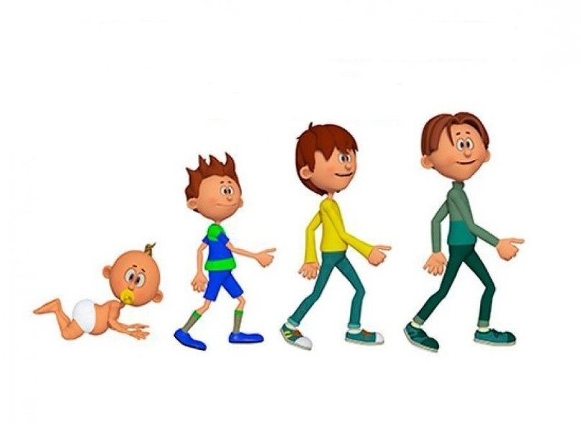
«Психология детских возрастных кризисов» семинар – тренинг
Подготовила :педагог – психолог Малюк А.В.

Slide 2


Slide 3


Slide 4


Slide 5
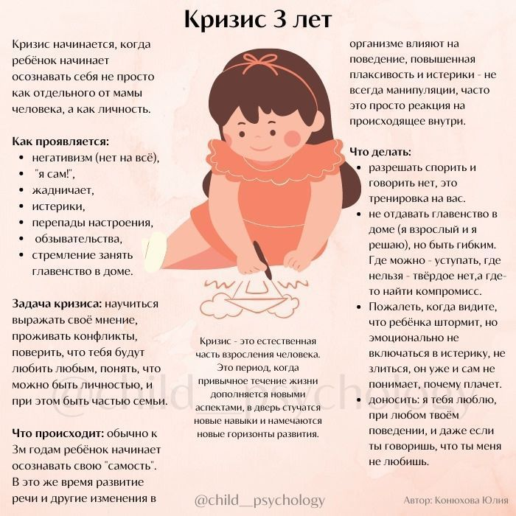

Slide 6
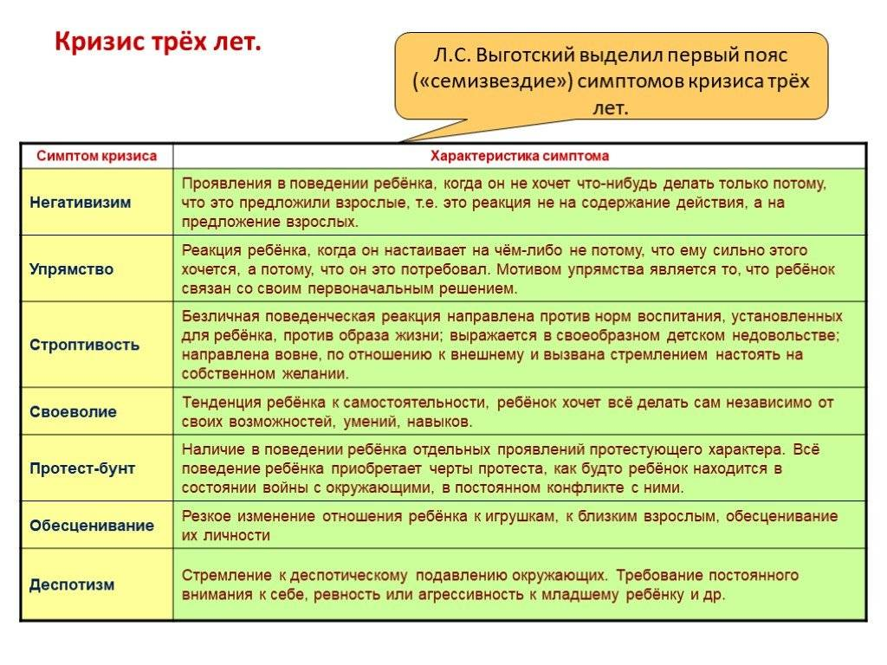

Slide 7
